Slide 1


Fundamentos Matemáticos para Gestão
Parte 2: Porcentagem, Estatística Básica e Previsões

Slide 2

Decisões que Mudam Rumos
Você prefere ter um produto com 20% de margem ou vender o dobro com desconto? A matemática decide o futuro de empresas todos os dias.

Slide 3

Objetivos da Aula de Hoje
O que vamos dominar hoje:
Calcular variações percentuais, margens de lucro, descontos comerciais e impactos tributários.
Determinar medidas estatísticas: média, mediana, moda e noções de dispersão com variância e desvio padrão.
Identificar padrões em sequências lógicas e tabelas de frequência para prever tendências.

Slide 4

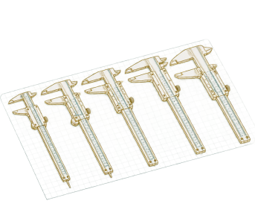


Vocabulário-Chave da Gestão
Média: Soma dos dados dividida pelo número total de observações.
Variância: Medida que indica a dispersão dos dados em torno da média.
Porcentagem: Razão base 100, usada para comparar partes e variações.
Mediana: Valor central que divide um conjunto de dados ordenado.

Slide 5

Recapitulando: Proporções na Gestão
REVISÃO DA AULA 1
Na aula passada, vimos como razões comparam grandezas e proporções igualam razões equivalentes. A regra de três permitiu dimensionar recursos, mão de obra e insumos produtivos com precisão.
🧠
Lembre-se
Em proporções diretas, o produto dos extremos iguala o dos meios: se a/b = c/d, então a · d = b · c.

Slide 6
Quiz: Proporção no Estoque
Um armazém utiliza 15 caixas organizadoras para acomodar 450 peças. Mantendo essa mesma proporção, quantas caixas serão necessárias para 1.200 peças?
1.
35 caixas
2.
50 caixas
3.
40 caixas
4.
30 caixas

Slide 7
Quiz: Proporção no Estoque
✅
Um armazém utiliza 15 caixas organizadoras para acomodar 450 peças. Mantendo essa mesma proporção, quantas caixas serão necessárias para 1.200 peças?
1.
35 caixas
2.
50 caixas
✓
3.
40 caixas
4.
30 caixas

Slide 8

O Poder dos Percentuais
FUNDAMENTOS MATEMÁTICOS
A porcentagem traduz números absolutos em uma escala padrão de base 100, facilitando comparações imediatas entre grandezas distintas.
Na gestão executiva, comparar 15 itens com defeito em 50 produzidos (30%) é muito mais alarmante do que 15 defeitos em 1.500 (1%).
🔑
Ponto-chave
Multiplicar por 0,15 equivale a extrair 15%; multiplicar por 1,15 aplica um acréscimo de 15%.

Slide 9

Cálculo de Variação Percentual
A variação percentual mede o crescimento ou queda de um indicador. A fórmula compara o valor final com o inicial:
🔍
Exemplo
Exemplo: Faturamento de R$ 80 mil para R$ 100 mil: (100-80)/80 = 0,25 ou +25%.

Slide 10


Aplicações: Margem e Desconto
Margem de Lucro
Razão entre lucro líquido e receita total.
Uma venda de R$ 200 com lucro de R$ 50 resulta em margem de 25%.
Descontos Comerciais
Reduções sobre o preço base para acelerar giro ou pagamentos à vista.
Produto de R$ 80 com 10% de desconto custa R$ 72 (R$ 80 · 0,90).

Slide 11

Tributos e Formação de Preço
FINANÇAS OPERACIONAIS
Empresas recolhem impostos calculados sobre o faturamento, como ICMS, PIS e COFINS.
Saber precificar exige incluir o custo da mercadoria, as despesas operacionais, a alíquota tributária e a margem desejada.
⚠️
Atenção
Calcular 20% sobre o custo não é o mesmo que garantir 20% de margem sobre a receita final.

Slide 12

Prática de Variação e Margem
Se as vendas aumentaram de R$ 40.000 para R$ 50.000, houve uma variação de ____%, e um produto vendido por R$ 100 com custo de R$ 70 possui lucro de ____ reais.
Banco de palavras 🏦
20
40
25
50
10
30

Slide 13
Prática de Variação e Margem
✅
Se as vendas aumentaram de R$ 40.000 para R$ 50.000, houve uma variação de 25%, e um produto vendido por R$ 100 com custo de R$ 70 possui lucro de 30 reais.
Banco de palavras 🏦
20
40
25
50
10
30

Slide 14

O Desafio dos Dados Brutos
Centenas de números soltos geram confusão. Como resumir o desempenho de uma filial inteira com apenas algumas medidas certeiras?

Slide 15

Estatística Descritiva: A Média
MEDIDAS DE TENDÊNCIA
A média aritmética representa o centro de gravidade dos dados.
Ela é obtida somando todos os valores da amostra e dividindo a soma pela quantidade de observações computadas.
🧠
Lembre-se
Média = (x₁ + x₂ + ... + xₙ) / n. É muito útil, mas pode ser distorcida por valores discrepantes (outliers).

Slide 16
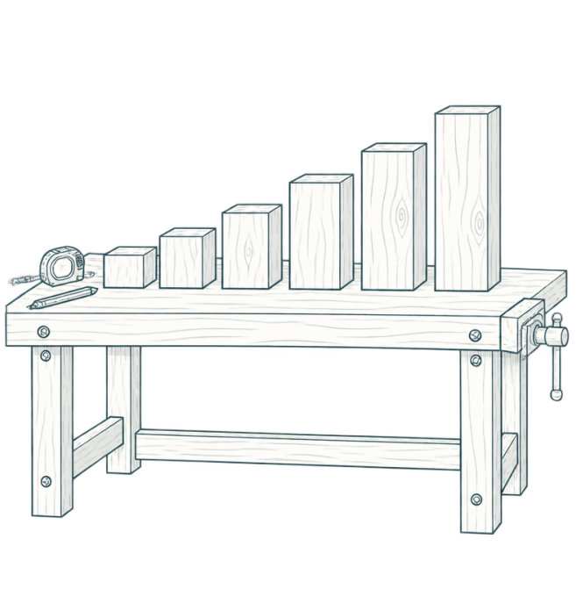
A Mediana: O Valor Central
MEDIDAS DE TENDÊNCIA
A mediana é o número exato que divide uma lista ordenada de valores em duas metades com igual número de elementos.
Se o número de termos for ímpar, ela é o termo do meio; se for par, calcula-se a média aritmética dos dois valores centrais.
🔑
Ponto-chave
A mediana é resistente a valores extremos. Se um salário for R$ 100.000 numa equipe modesta, a mediana reflete melhor a realidade.

Slide 17

A Moda: A Maior Frequência
MEDIDAS DE TENDÊNCIA
A moda é o valor que ocorre com maior repetição em um conjunto de observações.
Na gestão de estoque, a moda revela qual tamanho de calçado, voltagem ou cor tem maior demanda popular.
🤯
Curiosidade
Um conjunto pode ter uma única moda (unimodal), duas modas (bimodal) ou nenhuma moda se nenhum valor se repetir (amodal).

Slide 18
Exemplo Comparativo: Média e Mediana
Considere o número de atendimentos diários em 5 dias úteis: 12, 14, 15, 18, 91.
Observe como a escolha da medida altera drasticamente o resumo:
Cálculo da Média
Soma: 12 + 14 + 15 + 18 + 91 = 150
Divisão: 150 / 5 = 30 atendimentos
Conclusão: A média dá a falsa impressão de que os dias normais giram em torno de 30 atendimentos.
Cálculo da Mediana
Lista em ordem: 12, 14, 15, 18, 91
Termo central: 15 atendimentos
Conclusão: A mediana representa fielmente o fluxo padrão, isolando o dia atípico (91).

Slide 19
Verificação: Impacto dos Extremos
A média aritmética é sempre a melhor métrica para resumir os salários de uma empresa com grande disparidade de remunerações.
👍 VERDADEIRO
👎 FALSO
🤔 Prepare-se para explicar o seu raciocínio.

Slide 20
Verificação: Impacto dos Extremos
✅
A média aritmética é sempre a melhor métrica para resumir os salários de uma empresa com grande disparidade de remunerações.
✓
👍 VERDADEIRO
👎 FALSO
🔑
Por que é isso?
Salários exorbitantes de poucos diretores puxam a média para cima, tornando a mediana mais fiel à maioria dos funcionários.

Slide 21

Por que Conhecer a Dispersão?
Dois fornecedores podem entregar pedidos em uma média de 5 dias úteis.
Contudo, o Fornecedor A sempre entrega entre 4 e 6 dias, enquanto o Fornecedor B varia de 1 a 9 dias. A dispersão mede o risco e a previsibilidade dessa operação.
⚠️
Atenção
Confiar apenas na média pode esconder altos riscos operacionais e falhas graves de fornecimento.

Slide 22


Variância e Desvio Padrão
Baixa Dispersão
Dados concentrados perto da média.
Menor variância
Processo previsível e estável
Alta Dispersão
Dados espalhados longe do centro.
Maior desvio padrão
Processo volátil e incerto

Slide 23
Calculando a Variância Passo a Passo
A variância (s²) mede a média dos quadrados dos desvios de cada dado em relação à média geral:
Calcular a média aritmética da amostra
Subtrair a média de cada dado individual
Elevar cada diferença obtida ao quadrado
Somar os quadrados e dividir pelo total

Slide 24

Tabelas de Frequência
ORGANIZAÇÃO DE DADOS
Uma tabela de frequência agrupa medições em classes ordenadas, permitindo enxergar padrões em grandes volumes.
Ela exibe a frequência absoluta (contagem de ocorrências) e a frequência relativa (proporção percentual de cada categoria).
🔑
Ponto-chave
A frequência relativa permite comparar grupos de tamanhos diferentes com total consistência.

Slide 25
Leitura de Frequência na Prática
Pesquisa de satisfação realizada com 200 clientes de uma loja de materiais:
Frequência Absoluta
Excelente: 80 clientes
Bom: 70 clientes
Regular: 30 clientes
Ruim: 20 clientes
Total: 200 avaliações
Frequência Relativa
Excelente: 80/200 = 40%
Bom: 70/200 = 35%
Regular: 30/200 = 15%
Ruim: 20/200 = 10%
Total: 100% da base
🔍
Exemplo
Constatamos que 75% dos clientes aprovam a loja (Excelente + Bom), fundamentando metas de retenção.

Slide 26
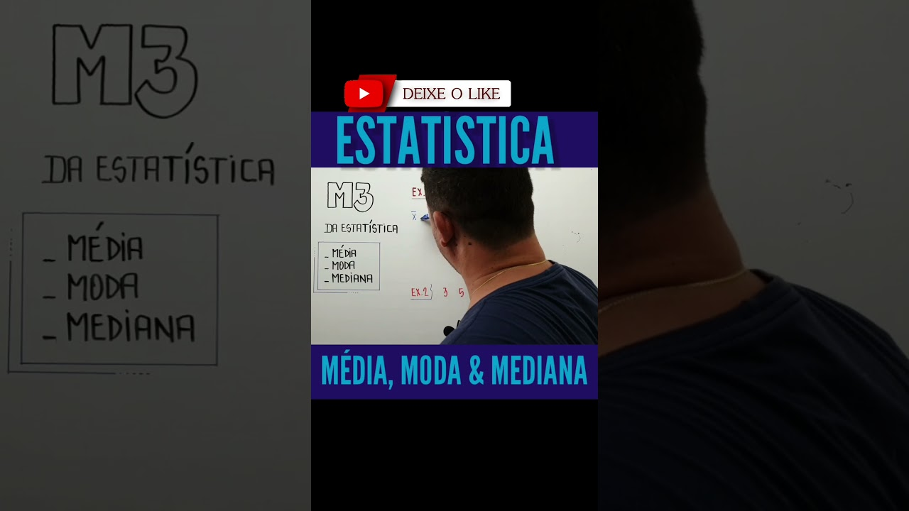
Entendendo Estatística na Prática
Média, mediana e moda: base para decisões.

Slide 27

Padrões em Séries: Progressão Aritmética
PREVISÃO EMPRESARIAL
Em uma Progressão Aritmética (PA), cada termo posterior resulta da soma do termo anterior com uma razão constante (r).
Se uma equipe abre 5 novos pontos de venda a cada trimestre, sua expansão segue o modelo linear de uma PA.
🔍
Exemplo
Lojas abertas por trimestre: 10, 15, 20, 25... Razão r = +5 lojas a cada período.

Slide 28

Padrões em Séries: Progressão Geométrica
PREVISÃO EMPRESARIAL
Em uma Progressão Geométrica (PG), cada termo é obtido multiplicando o anterior por uma razão constante (q).
Crescimentos exponenciais, como o volume de acessos a uma plataforma digital ou juros compostos, seguem uma PG.
🧠
Lembre-se
Usuários ativos: 1.000, 2.000, 4.000, 8.000... Razão multiplicativa q = 2 (dobrando a cada ciclo).

Slide 29


Comparando Modelos de Crescimento
Progressão Aritmética
Crescimento por soma fixa
Comportamento linear
Exemplo: meta fixa de +50 unidades/mês
Progressão Geométrica
Crescimento por multiplicação
Comportamento acelerado
Exemplo: vendas dobrando (+100%) a cada mês

Slide 30
Sequência Lógica de Crescimento
Ordene os termos desta Progressão Aritmética de faturamento bimestral que cresce à razão fixa de R$ 15.000 a partir de R$ 30.000:
Bimestre 1: R$ 30.000
Bimestre 4: R$ 75.000
Bimestre 3: R$ 60.000
Bimestre 2: R$ 45.000

Slide 31
Sequência Lógica de Crescimento
✅
Ordene os termos desta Progressão Aritmética de faturamento bimestral que cresce à razão fixa de R$ 15.000 a partir de R$ 30.000:
1
Bimestre 1: R$ 30.000
2
Bimestre 2: R$ 45.000
3
Bimestre 3: R$ 60.000
4
Bimestre 4: R$ 75.000

Slide 32

Lógica de Causa e Efeito na Gestão
TOMADA DE DECISÃO
Projeções financeiras confiáveis combinam tendências numéricas com hipóteses causais de mercado.
Se o preço de venda de um item aumenta em 20%, qual será o efeito sobre o volume demandado e sobre a receita líquida?
🔑
Ponto-chave
Correlação numérica não garante causalidade automática: é fundamental compreender os fatores operacionais subjacentes.

Slide 33
Árvore de Decisão e Cenários
Decisão: Reduzir Preço em 10%
Hipótese Otimista: Volume sobe 30%, aumentando receita total líquida.
Hipótese Pessimista: Volume sobe apenas 5%, corroendo a margem de lucro.
Decisão: Manter Preço e Investir
Hipótese Otimista: Produto preserva alto valor percebido e atrai novos clientes.
Hipótese Pessimista: Custo com marketing sobe sem gerar retorno em vendas.
🧠
Lembre-se
A matemática fornece os cenários de risco, mas o gestor escolhe a estratégia mais coerente.

Slide 34
Análise de Dataset: Custos de Envio
Distribuidora analisou prazos de 7 remessas: 2, 3, 3, 4, 4, 4, 8 dias.
Média: Soma 28 / 7 = 4,0 dias de prazo médio.
Mediana: O valor central do rol é 4 dias.
Moda: Valor mais frequente é 4 dias (3 vezes).
Amplitude: Diferença do maior para o menor: 8 - 2 = 6 dias.

Slide 35

Identificando Tendências Visuais
ANÁLISE ESTRATÉGICA
Gráficos de linhas e dispersão mostram se os dados operacionais estão em alta sustentada, estabilidade ou retração.
Reconhecer tendências antes dos concorrentes viabiliza ajustes em compras de insumos, contratações e investimentos de capital.
🔑
Ponto-chave
Linhas de tendência suavizam flutuações pontuais de curto prazo e revelam a real direção do negócio.

Slide 36


Tendências no Planejamento Estratégico
Sazonalidade
Padrões periódicos previsíveis, como o pico de vendas de brinquedos em dezembro ou sorvetes no verão.
Estabilidade
Consumo contínuo sem grandes surtos, permitindo estoques enxutos e compras programadas.

Slide 37
Consolidação dos Conceitos
Relacione as palavras com as definições
Variância
Valor que ocupa o centro exato de uma sequência ordenada de dados.
Porcentagem
Razão expressa em base 100 para comparar grandezas e variações.
Mediana
Dado que apresenta o maior número de ocorrências na amostra.
Moda
Medida que avalia a dispersão dos valores ao redor da média.

Slide 38
Consolidação dos Conceitos
✅
Relacione as palavras com as definições
Variância
Valor que ocupa o centro exato de uma sequência ordenada de dados.
A
Porcentagem
Razão expressa em base 100 para comparar grandezas e variações.
B
Mediana
Dado que apresenta o maior número de ocorrências na amostra.
C
Moda
Medida que avalia a dispersão dos valores ao redor da média.
D

Slide 39


Estudo de Caso: Análise Gerencial
Uma distribuidora teve os seguintes faturamentos no primeiro semestre (em milhares de reais): R$ 40, R$ 42, R$ 42, R$ 44, R$ 48 e R$ 84.
Calcule a média e a mediana do período.
Qual medida reflete melhor o desempenho típico? Justifique.
Calcule a variação percentual entre o primeiro e o último mês.

Slide 40


Decisão Estratégica: Preço vs. Volume
Se sua empresa precisasse aumentar o lucro no próximo trimestre, seria mais seguro cortar os custos operacionais em 10% ou aplicar um desconto de 10% para buscar um salto de 25% nas vendas? Quais medidas estatísticas e financeiras você usaria para validar essa escolha?

Slide 41
Decisão Estratégica: Preço vs. Volume
✅
Você poderia ter dito...
A resposta ideal avalia elasticidade e custos. Cortar despesas garante margem
independente do mercado. Descontos para 25% de volume extra sobrecarregam a
logística e dependem da demanda. O gestor deve monitorar o desvio padrão de
vendas, a variabilidade dos custos e calcular o ponto de equilíbrio antes.

